Slide 1



Хакатон 2026
Кампус
инноваций Samsung
Кейс Arenadata: “Поиск утечек данных”
Команда КК

Slide 2

Формулировка задачи
Проблема
В корпоративных хранилищах накапливаются тысячи файлов без структуры
Отсутствует классификация данных
Возможное наличие персональных данных (ПДн)
Риски:
Нарушение 152-ФЗ
Штрафы и санкции
Репутационные потери

Slide 3
Цели и задачи
Цель
Задачи
Реализовать обход файловой системы
Обработать файлы различных форматов
Извлечь текст из документов и изображений
Реализовать механизм обнаружения персональных данных
Сформировать отчет по результатам анализа
Разработать прототип системы для автоматического обнаружения персональных данных в неструктурированных файловых хранилищах и обеспечить универсальность решения для работы с разнородными данными

Slide 4

Гипотезы
Персональные данные можно обнаруживать автоматически через извлечение текста и шаблонный поиск
OCR критичен, так как значительная часть данных хранится в виде сканов
Даже простые методы (regex + OCR) дают практическую ценность

Slide 5




Поддерживаемые форматы
Типы обрабатываемых файлов
Документы: PDF, DOCX, CSV
Изображения: JPG, PNG, TIFF
Сканированные документы (через OCR)

Slide 6


Методы извлечения текста
PDF → встроенный текст
DOCX / Excel → парсинг структуры
Изображения → OCR (Tesseract)
несколько попыток OCR
улучшение качества изображения (contrast, threshold)
Улыбаися чаше
И чаша улыбнется тебе

Slide 7

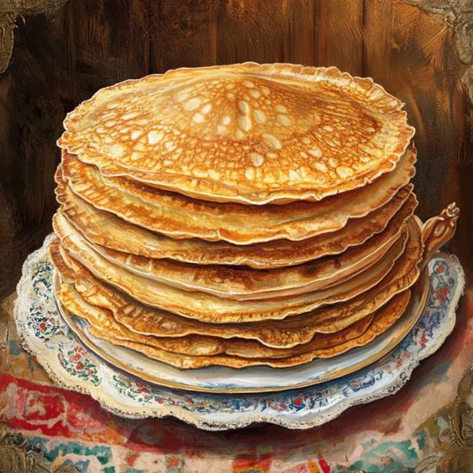
Повышение качества OCR
1) Предобработка изображений:
повышение контраста
масштабирование
2) несколько режимов распознавания (PSM)
3) fallback стратегии:
обычный OCR
только цифры (для номеров)

Slide 8

Детекция ПДн
Метод обнаружения
Используются регулярные выражения для:
СНИЛС
Паспорт
ИНН
Телефон
Email
Например: \d{3}-\d{3}-\d{3} \d{2} (СНИЛС)

Slide 9
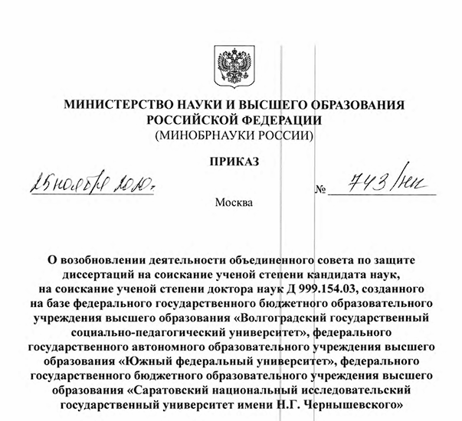
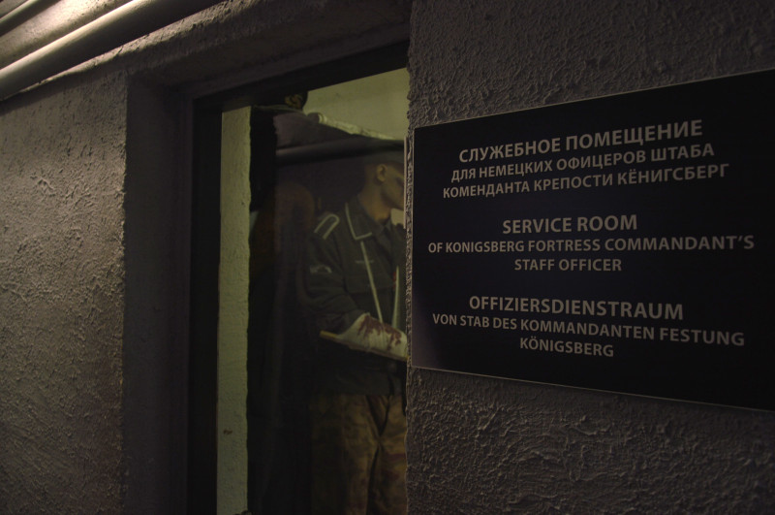
Архитектура решения
FileProcessor
поиск файлов
извлечение текста
PersonalDataDetector
поиск ПДн

Slide 10
Итоги обработки файлов
Обработка программы
Обработка программы +
Ручная проверка файлов
Найдено ПДн файлов: 24
Результат: ≈0.06
После обработки осталось файлов: 4
Результат: 0.114

Slide 11
Результаты
Реализован обход файловой системы
Обработаны файлы различных форматов
Извлечение текста из документов и изображений успешно
Реализован прототип механизма обнаружения персональных данных
Получен результат: 0.114

Slide 12
Выводы
В ходе работы был реализован прототип системы, позволяющий автоматически анализировать неструктурированные данные и выявлять персональные данные.
Полученные результаты подтверждают работоспособность подхода и возможность его дальнейшего развития.

Slide 13
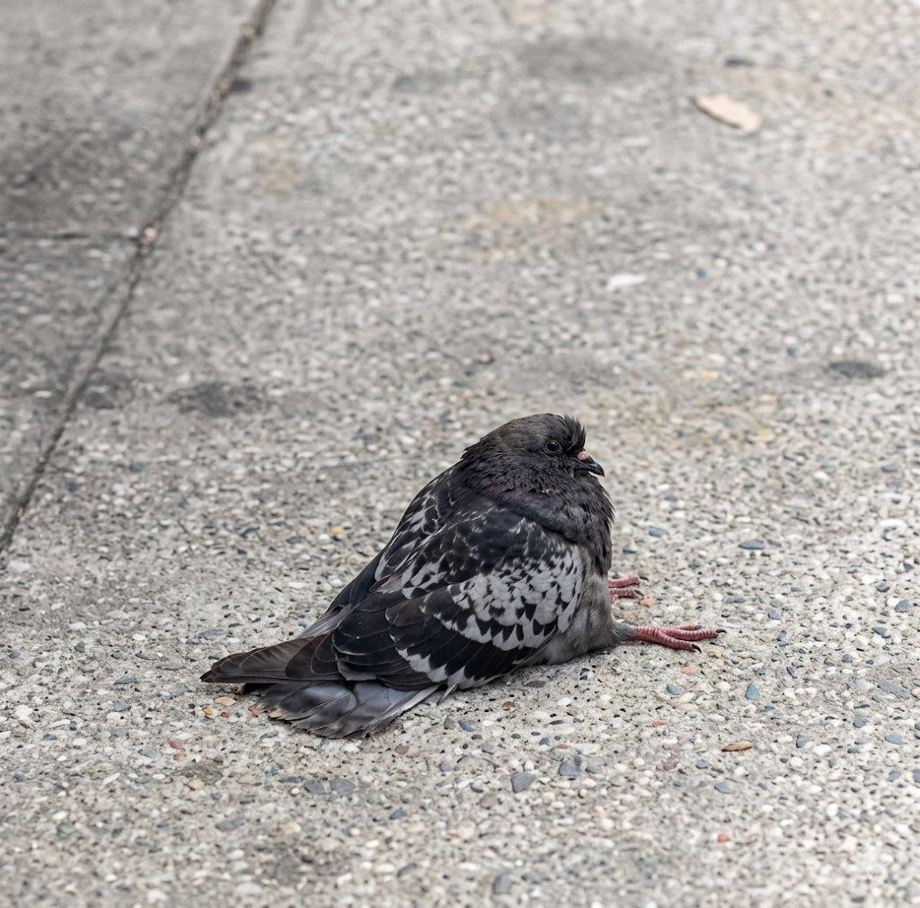


Спасибо за внимание

